Slide 1
День добра
Доброта нужна всем людям
пусть побольше добрых будет!!!
Говорят не зря при встрече:
«Добрый день!» и «Добрый вечер!»
И не зря ведь есть у нас пожелание
«В добрый час!»
Доброта она от века –
Украшение человека!!!

Slide 2
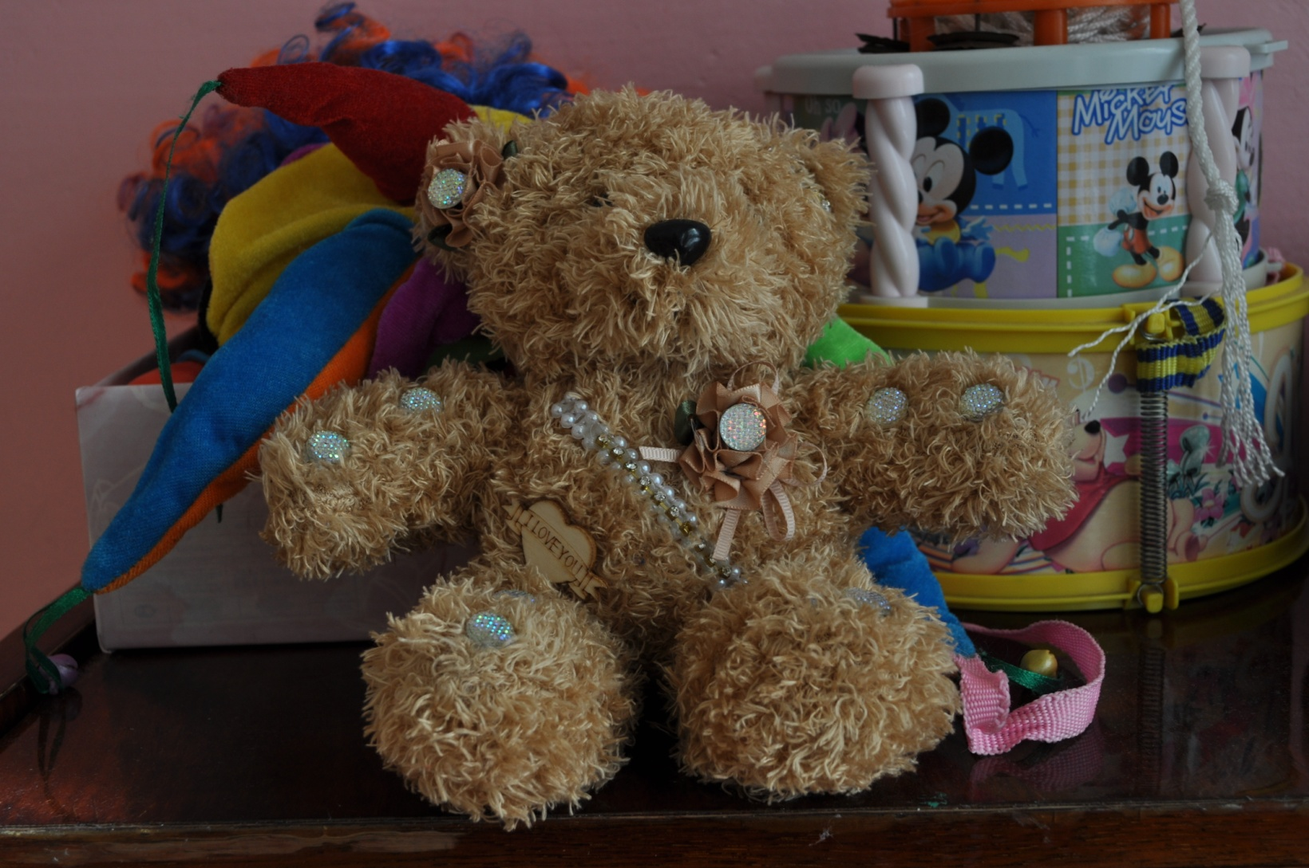
В гости к детям пришел мишка
Добришка

Slide 3
Добришка рассказал нам что такое добро и где мы его встречаем!
Маме помогаем – добрый поступок совершаем!!!!
Убрал игрушки за собой – совершил добра чуток!!!
Помог бабушке цветы полить – сделал добрым мир на миг!!!!!

Slide 4
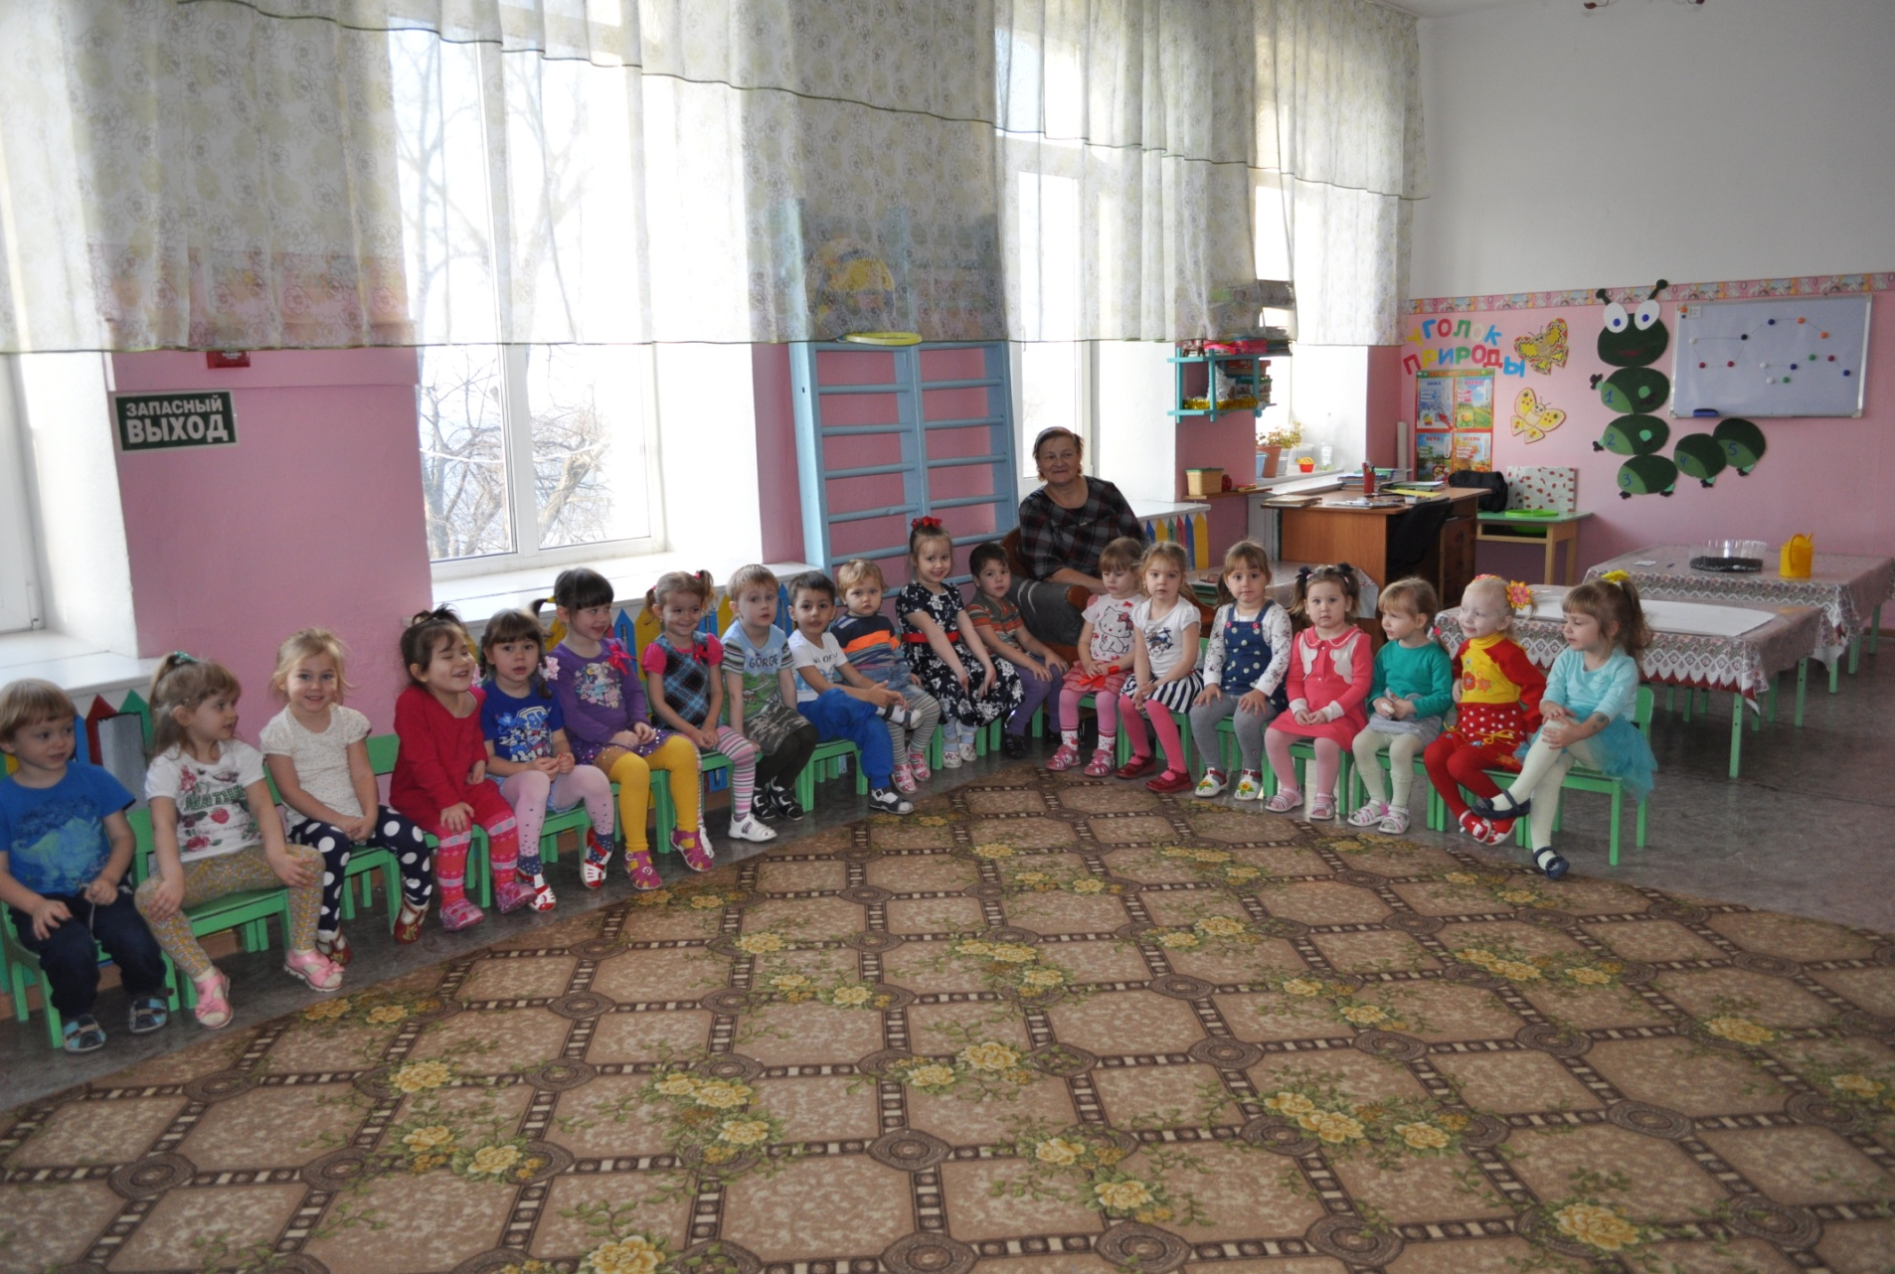
Вот как много добрых глаз!!!

Slide 5
Мишка принес нам пакетик с волшебными семенами!!!!
В этом пакетике были семена добра!!!!
Он приготовил горшочек земли, лейку с водой и инструмент для рыхления земли.
- Каждый кто посадит сегодня семечку добра станет самым добрым во всем мире!!!

Slide 6
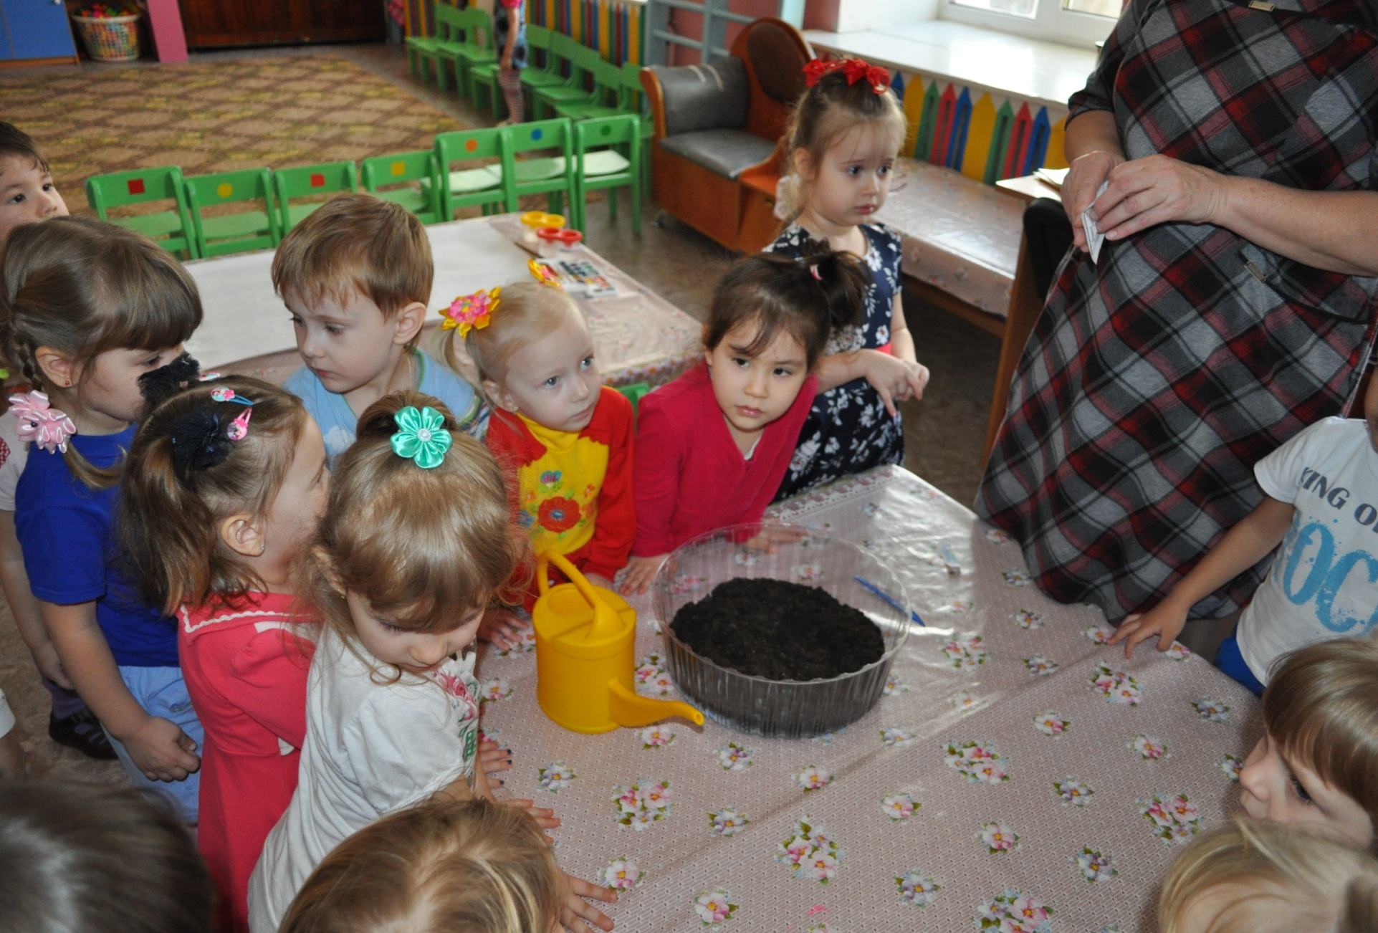
В ожидании посадки семян доброты!

Slide 7
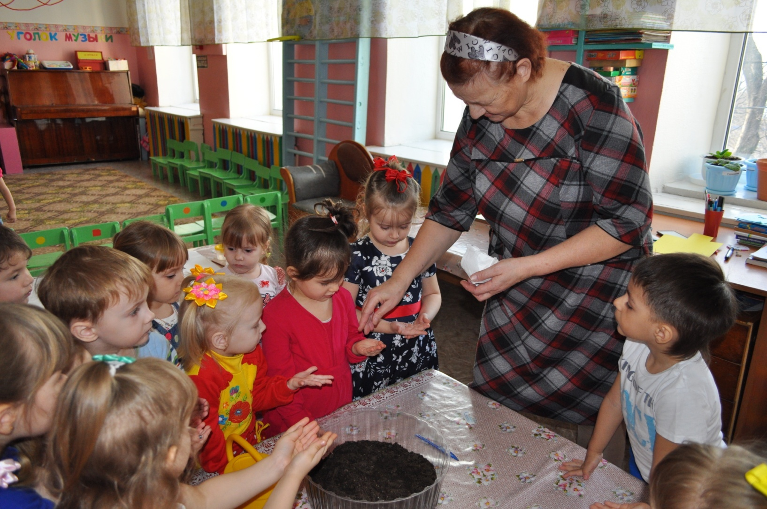
Каждый получил семя!

Slide 8
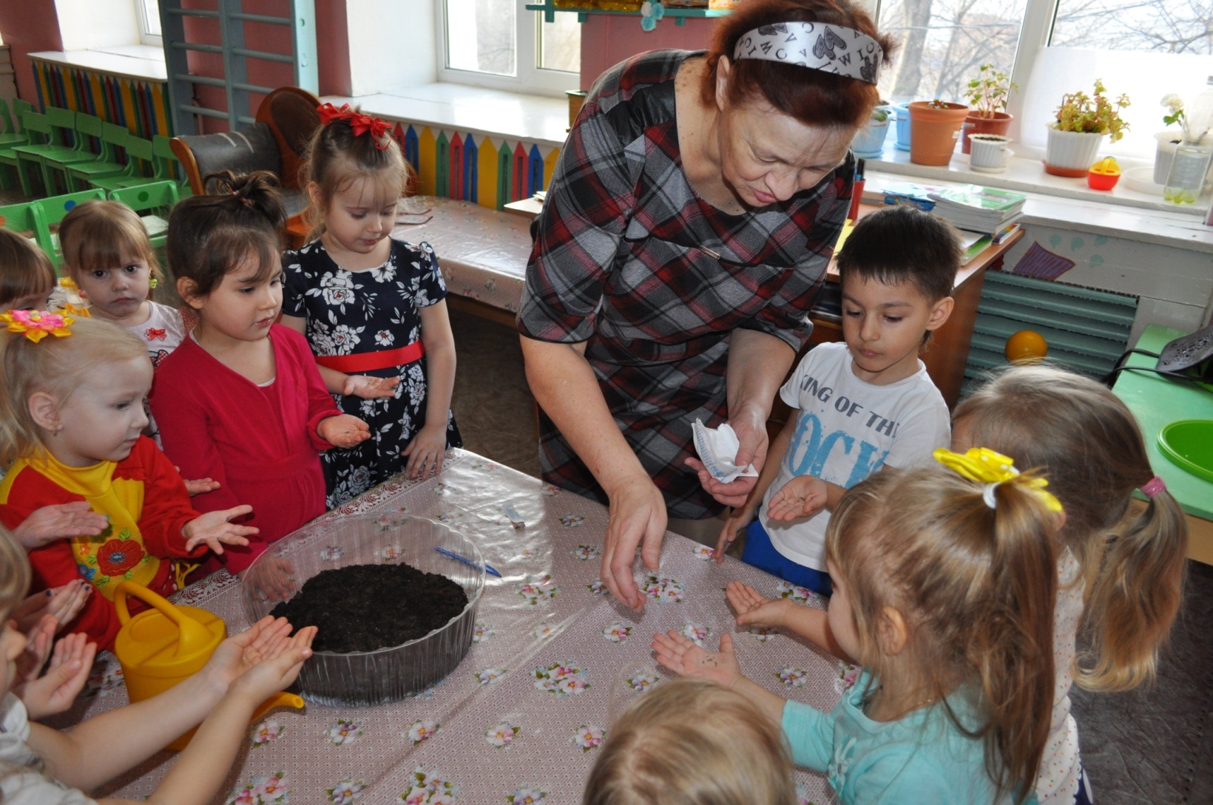
Ни кто не остался с пустыми руками

Slide 9
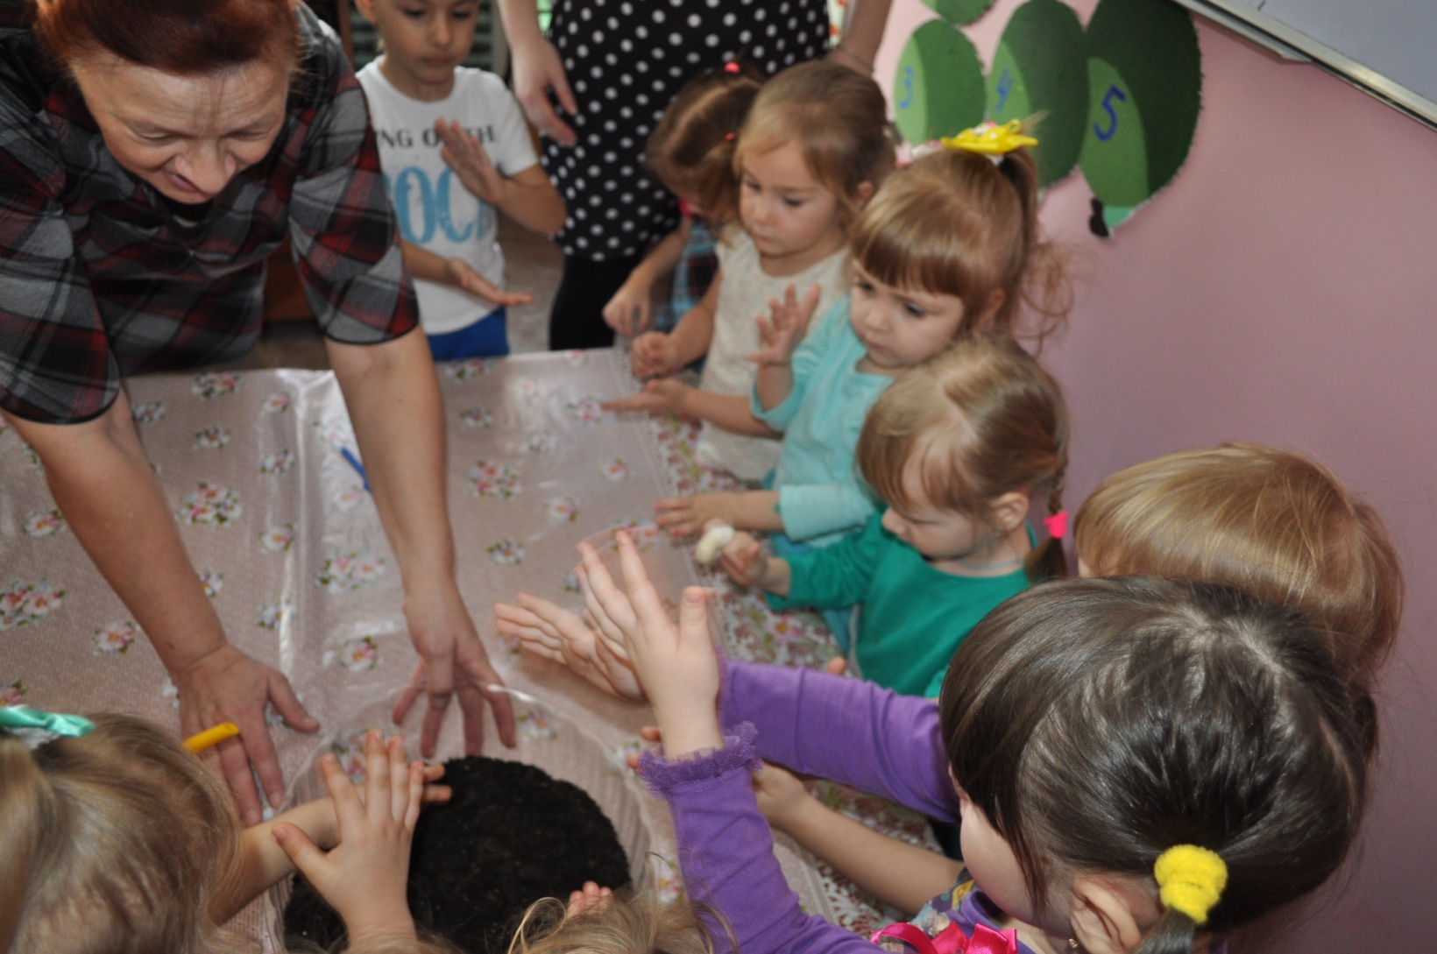
И началась посадка семян доброты!

Slide 10
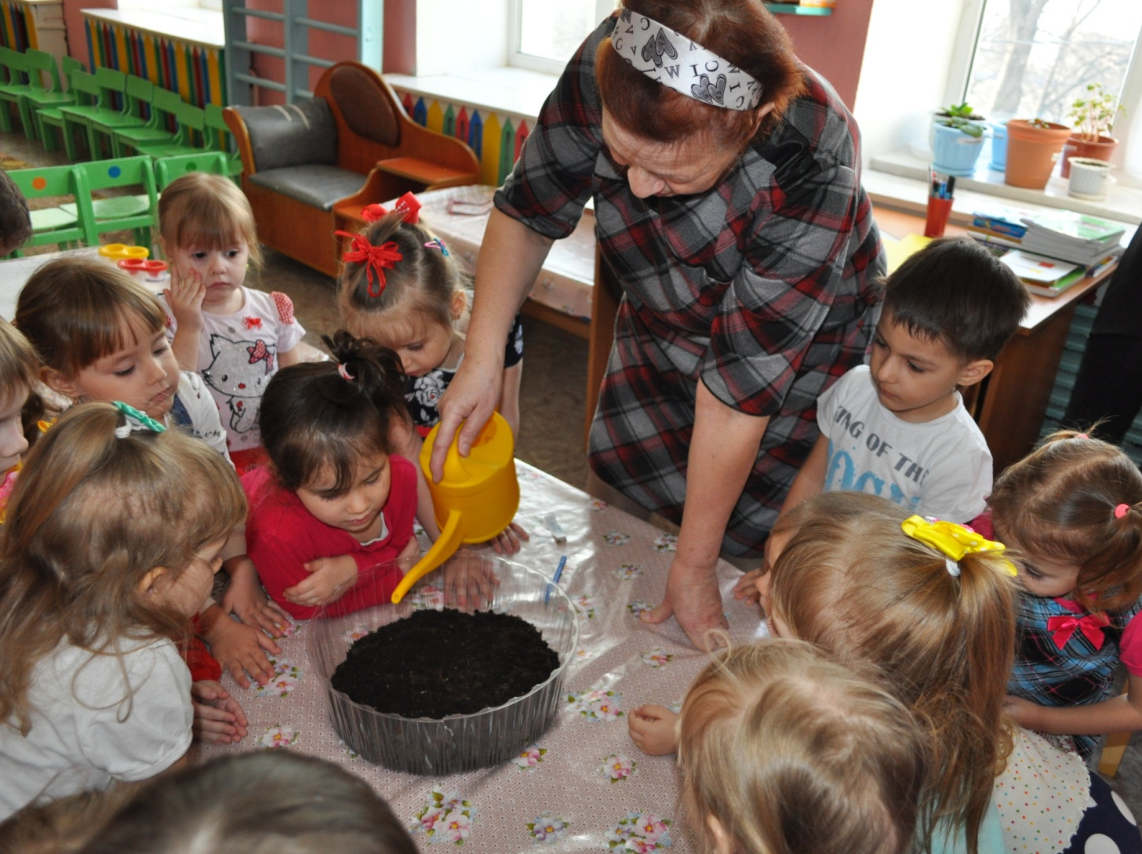
Затем поливка

Slide 11
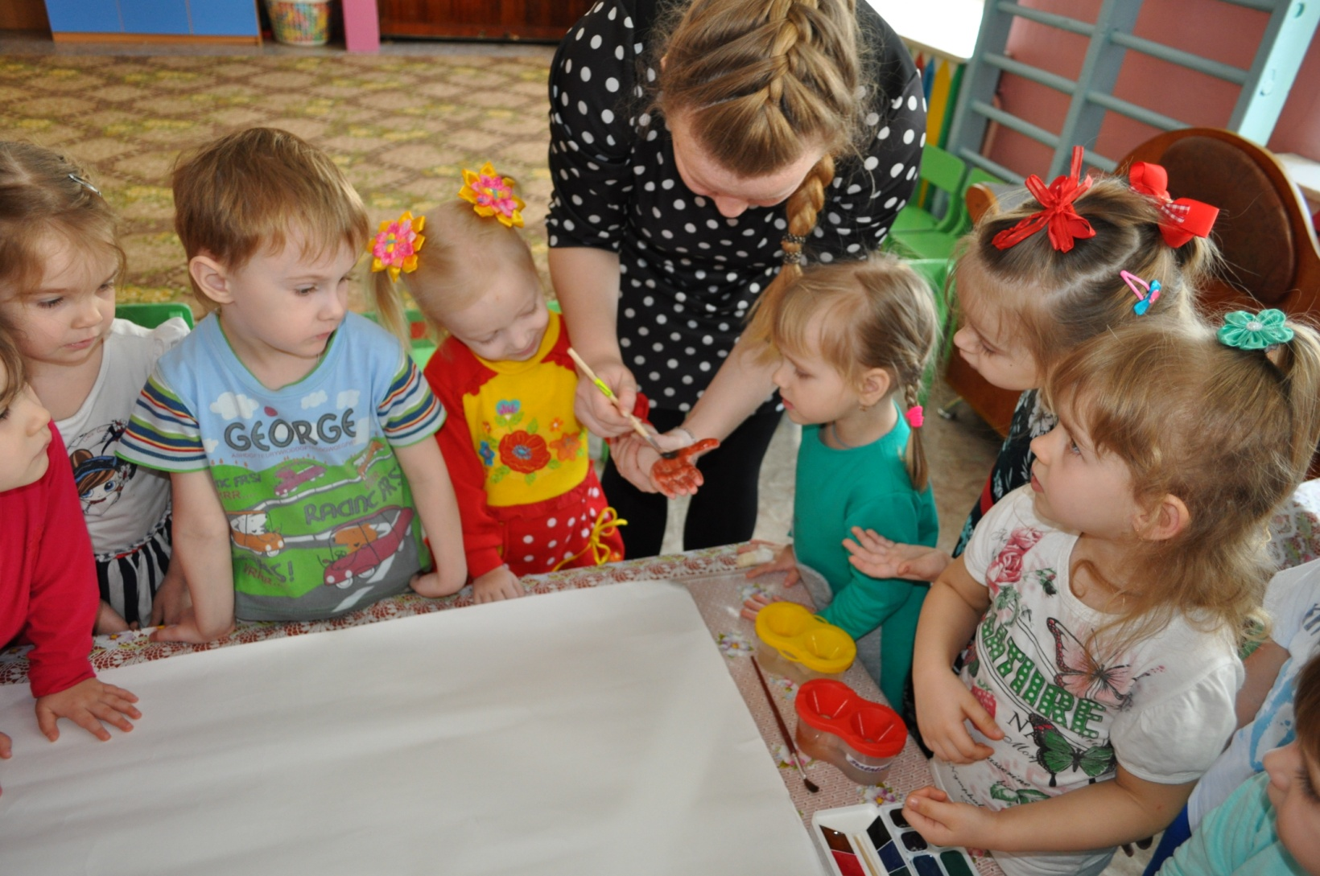
А потом мы рисовали

Slide 12
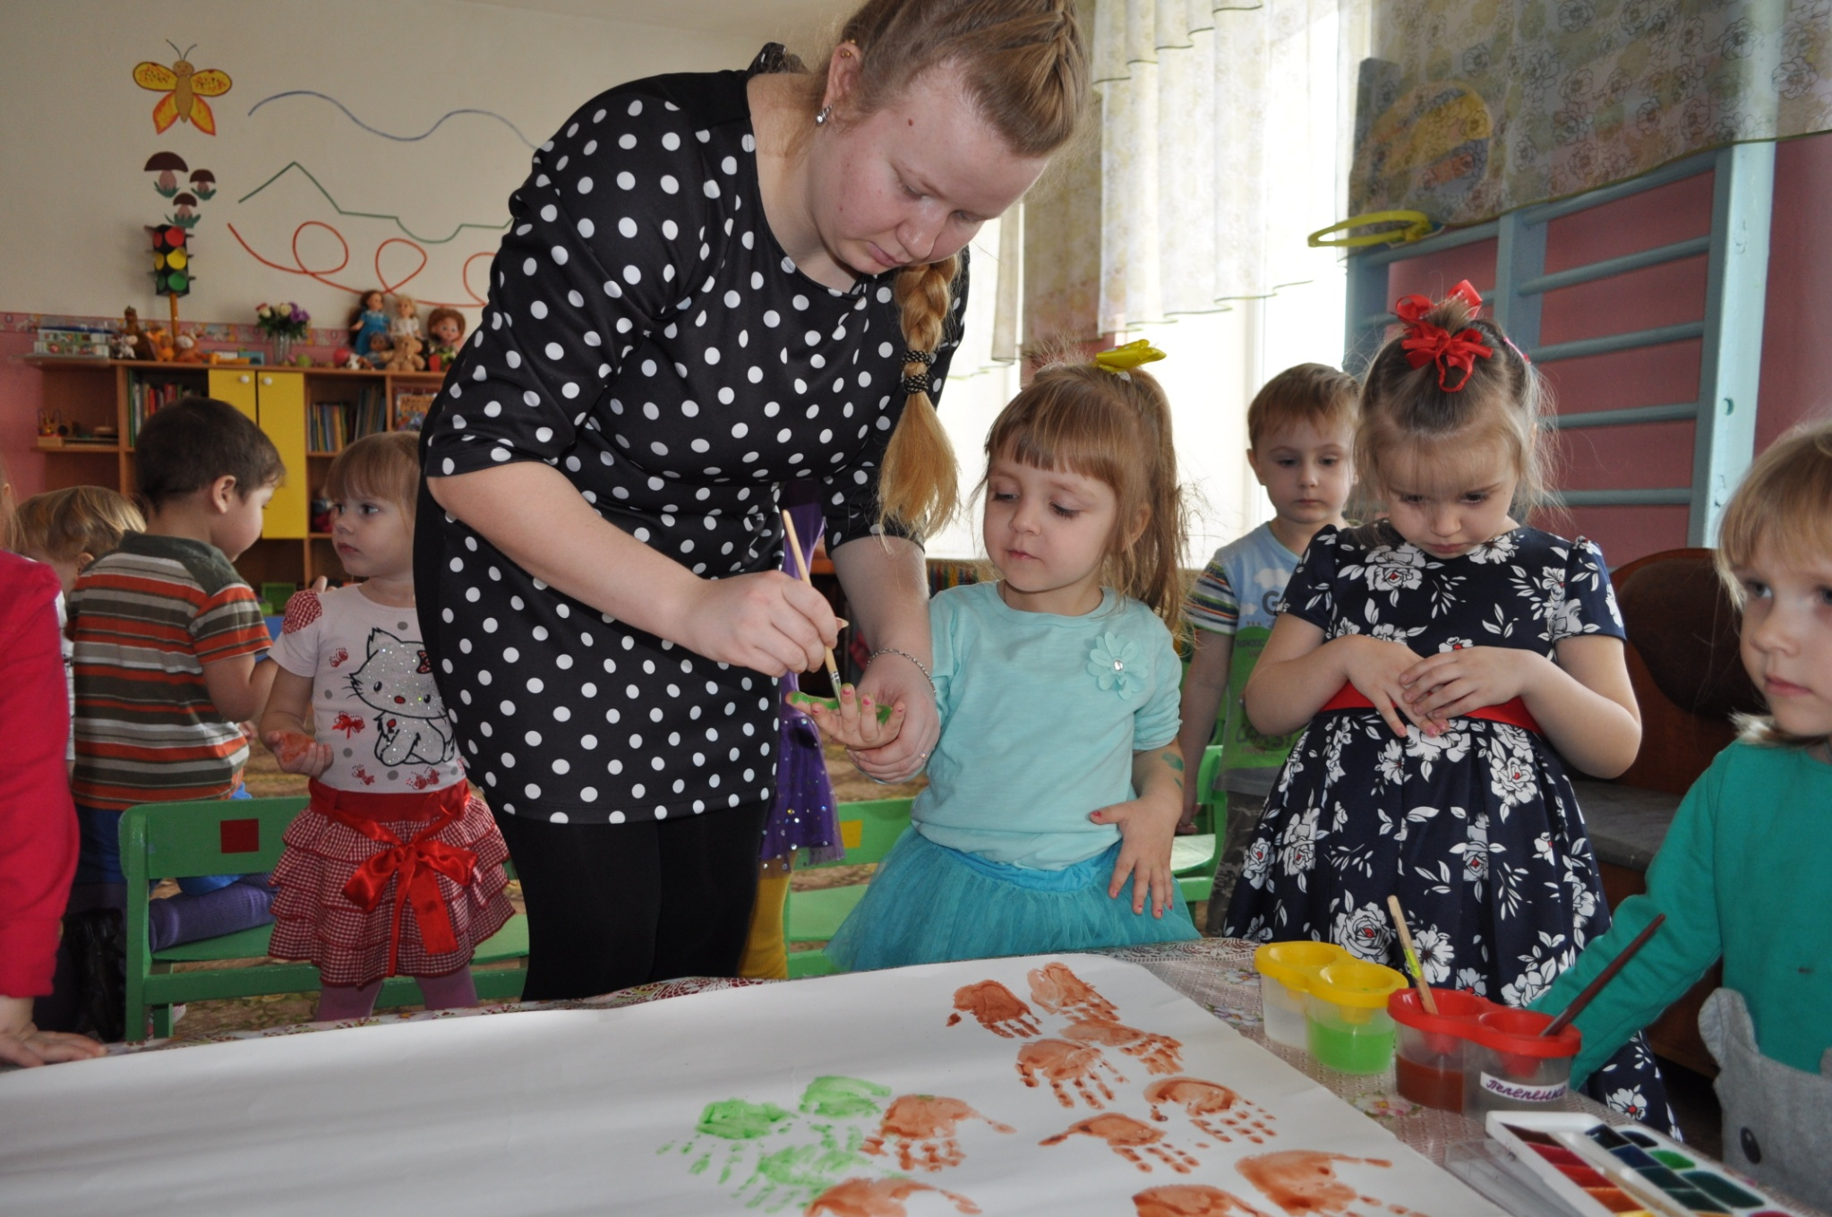

Slide 13
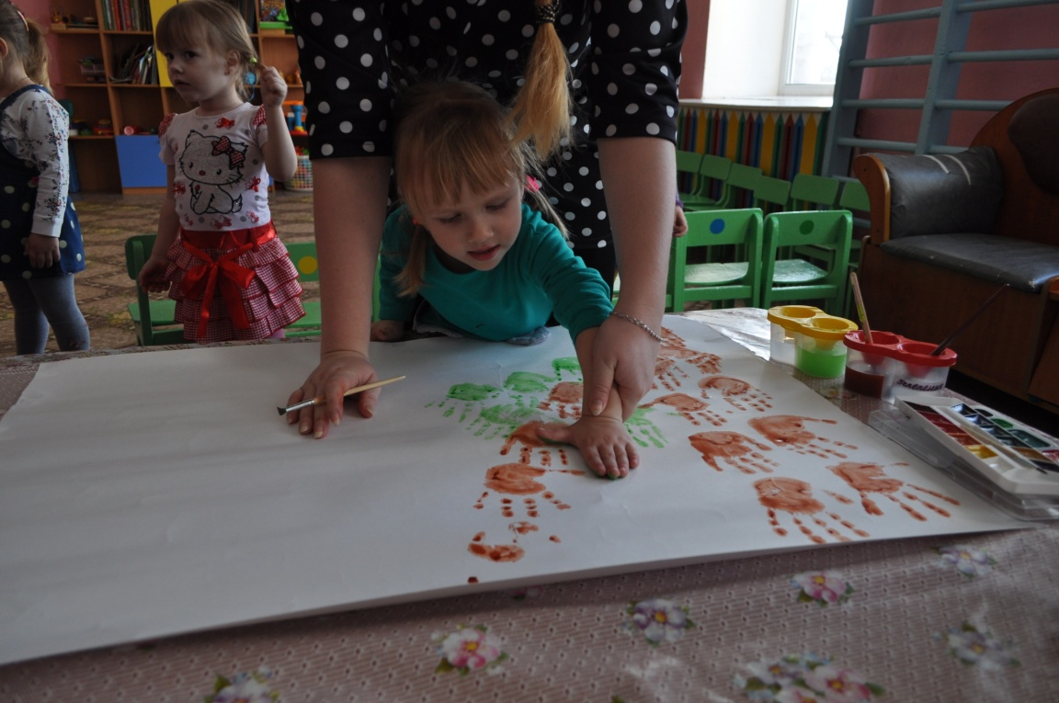
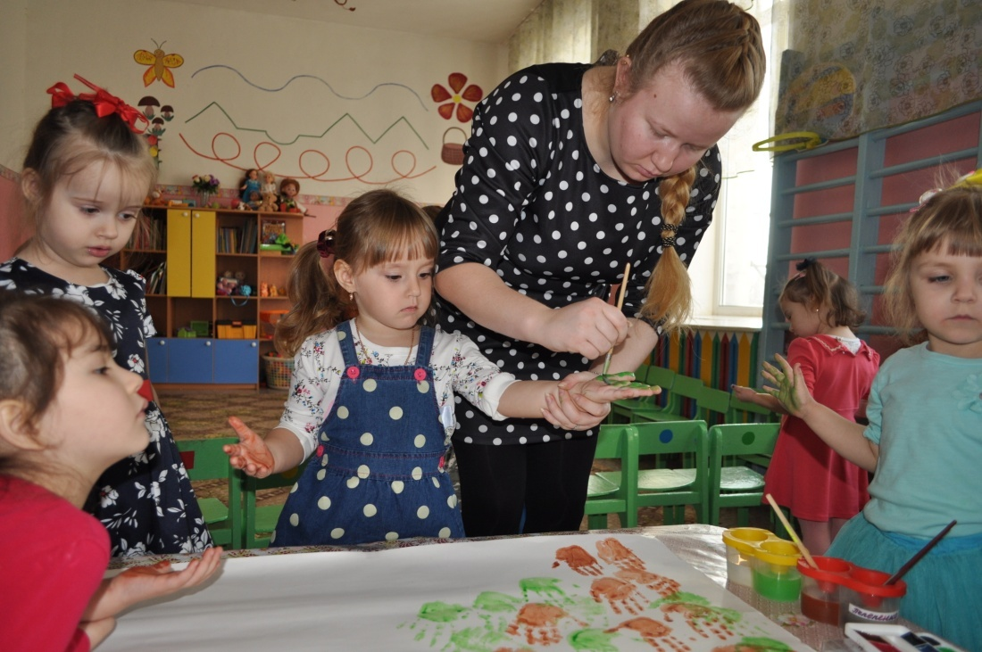

Slide 14
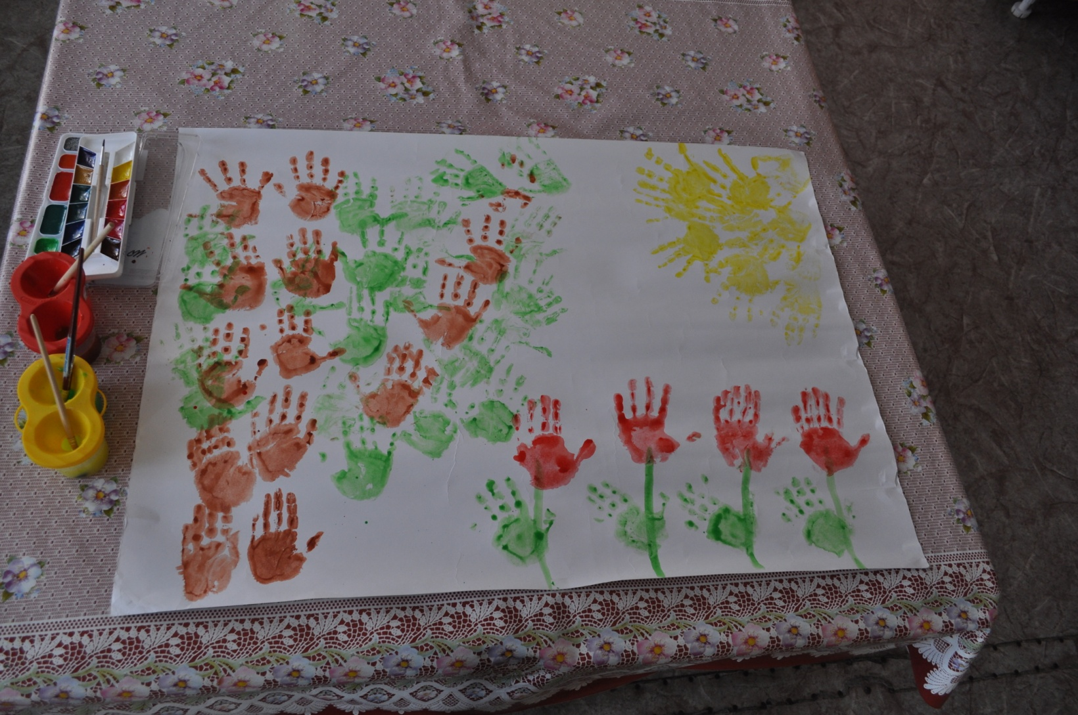
Наша картина готова

Slide 15
Дерево – добра!
Цветы – счастья!
Солнце – радости!

Slide 16
В мероприятии участвовали
Малыши группы раннего возраста
Воспитатель: Черненко Надежда Юрьевна
Ребята второй младшей группы
Воспитатель: Оловянникова Полина
Дмитриевна
Детский сад «Лучик»
пгт. Посьет

